Slide 1

Comité Institucional de Coordinación de Control Interno
CICCI No.3
Junio 10 de 2025

Slide 2
Temas a presentar:
1. Informes realizados.
1.1. Contrato No. 437 de 2023. Placa polideportiva- Parque Principal del Municipio de San Francisco
1.2. Informe de Austeridad en el Gasto. Corte al 30/03/2025
1.3. Seguimiento y evaluación al cumplimiento de la Circular conjunta Nro. 100-004-2024 acoso laboral
1.4. Programa de Transparencia y Ética Pública (PTEP), (Plan Anticorrupción y de Atención al Ciudadano).
1.5. Seguimiento al mapa de riesgos de corrupción.
1.6. Reservas presupuestales 2023 – 2024
1.7. Acción de verificación de plan de mejoramiento de escenarios
2. Informes en ejecución
2.1. Contrato No. 310 de 2023. Placa polideportiva en el barrio La Ermita del Municipio de Ciudad Bolívar, Antioquia. En ejecución durante junio-julio y agosto
2.2. Juegos Deportivos Institucionales. En ejecución durante junio-julio y agosto
2.3. Elaboración, seguimiento y control PAC 2024
3. Informes a realizar en el mes de julio
4. Modificación al Plan Anual de Auditorias
5. Proposiciones y varios

Slide 3
1. Informes / seguimientos de Ley.
i. Contrato No. 437 de 2023. Placa polideportiva- Parque Principal del Municipio de San Francisco
La Oficina de Control Interno desarrollo la auditoría al proceso denominado "Asesoría para la construcción de escenarios deportivos", cuyo alcance está enmarcado en el Convenio Interadministrativo N.° 437 de 2023, relacionado con la adecuación de la placa polideportiva ubicada en el parque principal del municipio de San Francisco.
El objetivo de esta auditoría fue verificar el cumplimiento de los lineamientos técnicos, contractuales y financieros establecidos en el convenio.
RESULTADOS DE LA AUDITORÍA
Dos (2) Fortalezas: Aspectos positivos internos, los cuales contribuyen al logro de los objetivos de la organización y/o el proceso.
Seis (6) Oportunidades de Mejora: Corresponde a buenas prácticas que se pueden implementar en los procesos/procedimientos en pro de la mejora continua del Instituto y del Sistema de Gestión de Calidad, y que van más allá del cumplimiento de la normativa o los procedimientos.
Seis (6) Riesgos: Situaciones que permiten eliminar la causa de una potencial observación. Evento que no ha ocurrido aún, pero que, de no tomar acciones, terminará ocurriendo convirtiéndose en incumplimiento real.
Seis (6) Observaciones: corresponden a incumplimientos de la normativa aplicable, procesos, procedimientos, políticas, manuales, entre otros.

Slide 4
1. Informes / Seguimientos de Ley.
ii. Informe de Austeridad en el Gasto Público. Primer Trimestre de 2025.
Planta de Cargos: 136 funcionarios (120 carrera, 15 LNR y 1 de Periodo)
PLANTA DE PERSONAL | 2025 | 2024
Carrera Administrativa | 120 | 120
Vacantes | 7 | 6
Libre nombramiento y remoción | 15 | 15
Provisionalidad | 11 | 5
Período fijo | 1 | 1
Gastos de Personal:
CONCEPTO | Trimestre I 2025 | Trimestre I 2024 | Variación Absoluta | Variación Relativa
SUELDOS Y SALARIOS
SUELDOS | $2.582,887,079 | $2.386,302,974 | $196,584,105 | 8,23%
HORAS EXTRAS Y FESTIVOS | $11,269,062 | $5,679,848 | $5,589,214 | 98,40%
El incremento en el concepto de sueldos y salarios en la vigencia 2025 con respecto al mismo trimestre de 2024, fue del 8,23%, lo que obedece, entre otras, a: (i) al incremento de los sueldos y salarios de acuerdo al aumento del IPC del 5,20% para el 2025 (ii) a partir de abril de 2024 se reajustó el incremento de los salarios en 1,72%; además se han cubierto vacantes con personal en provisionalidad.

Slide 5
1. Informes / Seguimientos de Ley.
ii. Informe de Austeridad en el Gasto Público. Primer Trimestre de 2025.
Capacitación y Bienestar Laboral:
CONCEPTO | Trimestre I 2025 | Trimestre I 2024 | Variación Absoluta | Variación Relativa
CAPACITACIÓN | $3,195,000 | $6,135,000 | -$2,940,000 | -47,92%
BIENESTAR LABORAL | $41,951,825 | $18,902,088 | $23,049,737 | 121,94%
Para el Primer trimestre de la vigencia de 2025 se observa una reducción del 47,92% en capacitación, debido a que aún no se han celebrado los Contratos de esta vigencia; Con relación al componente de Bienestar laboral, se refleja un incremento importante en este componente que comprende temas de salud, auxilio para lentes, tiempo libre y segunda lengua.
Viáticos y Gastos de Viaje:
CONCEPTO | Primer Trimestre 2025 | Primer Trimestre 2024 | Variación Absoluta | Variación Relativa
GASTOS DE VIAJE | $10.567.960 | $6.028.276 | $4.539.684 | 75,30%
VIÁTICOS | $38.552.210 | $18.763.450 | $19.788.760 | 105,46%
Los gastos de viaje y viáticos corresponden a gastos eventuales necesarios, dado que la misión de la Entidad debe ser ejecutada en todo el departamento de Antioquia y en algunas ocasiones a nivel nacional e internacional; se observa un incremento debido a que en el primer trimestre de 2025 no se contó con el servicio de transporte, ni de tiquetes aéreos para los empleados y debe tenerse en cuenta el incremento salarial del 2025.

Slide 6
1. Informes / Seguimientos de Ley.
ii. Informe de Austeridad en el Gasto Público. Primer Trimestre de 2025.
Contratos de Prestación de Servicios:
CONTRATOS | Primer Trimestre 2025 | Primer Trimestre 2024 | Variación Absoluta | Variación Relativa
Honorarios por Prestación de servicios de apoyo a la gestión y prestación de servicios profesionales. | 331 | 219 | 112 | 51,14%
Para la vigencia 2025, en el primer trimestre, se identificó un incremento del 51,14% en el número de contratos de prestación de prestación de servicios, con relación al primer trimestre del año 2024; dicho incremento se debe a que en el primer trimestre del año 2024 no se alcanzó a contratar todos los entrenadores requeridos en la Subgerencia de Altos Logros, para las diferentes disciplinas deportivas, los cuales se contrataron en el trimestre siguiente; para la Subgerencia de Fomento y Desarrollo Deportivo se incrementó también el número de contratistas por necesidad del servicio para los Juegos Deportivos Institucionales de la Entidad, en los diferentes municipios del departamento.

Slide 7
1. Informes / Seguimientos de Ley.
ii. Informe de Austeridad en el Gasto Público. Primer Trimestre de 2025.
Gastos Generales:
Los gastos generales de administración son aquellos en los que incurre la Entidad para llevar a cabo la gestión, organización y control. Es decir, estos gastos representan el valor de los gastos necesarios para apoyar el normal funcionamiento y desarrollo de las labores de administración y operación de Indeportes Antioquia.
Los gastos en que se incurre para cumplir con los macroprocesos misionales, se reconocen como gasto público social; en dicho grupo se incluyen las cuentas que representan los recursos que son destinados para la solución de las necesidades básicas en lo que tiene que ver con recreación y deporte y se orientan para la consecución de generar bienestar general y del mejoramiento de la calidad de vida de la población y están sujetos a diferentes disposiciones legales que se encuentran orientadas a apoyar las actividades relacionadas con educación física, recreación, deporte y aprovechamiento del tiempo libre en el Departamento de Antioquia.

Slide 8
1. Informes / Seguimientos de Ley.
ii. Informe de Austeridad en el Gasto Público. Primer Trimestre de 2025.
Gastos Generales:

Slide 9
1. Informes / Seguimientos de Ley.
ii. Informe de Austeridad en el Gasto Público. Primer Trimestre de 2025.
Gastos Generales:
CONCEPTO | VARIACION
Mantenimiento de ascensores | -100%
Elementos de Aseo, Lavandería, Cafetería | 11%
Implementos de Medicina Deportiva | -63%
Otros Suministros | -83%
Servicio se aseo, cafetería, restaurante y lavandería | -27%
Servicios generales | -100%
Telefonía Celular | -4%
Eléctricos y Ferretería | -86%
Transporte Terrestre de Pasajeros | -24%
Útiles y Papelería | -90,73%

Slide 10
1. Informes / Seguimientos de Ley.
ii. Informe de Austeridad en el Gasto Público. Primer Trimestre de 2025.
Gastos Generales:

Slide 11
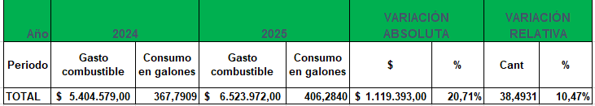
1. Informes / Seguimientos de Ley.
ii. Informe de Austeridad en el Gasto Público. Primer Trimestre de 2025.
Gastos Generales:
Como puede observarse en el cuadro anterior, se presentaron disminuciones especialmente en los componentes de útiles y papelería con un -90,73%, debido a la entrega de éstos elementos en menor cantidad en ésta vigencia, dado que en el 2024 y 2025 no hubo compras por concepto de útiles y papelería por lo tanto el consumo fue bajo para los años analizados.
para el consumo de combustible cabe aclarar que se presentó un incremento del 10,47% en los galones consumidos para el periodo 2025, justificado en el incremento de los precios de la gasolina para este año; mayor uso del vehículo por cambio de ruta y además debió desplazarse a otras zonas del Departamento de Antioquia, ya que el vehículo de Gerencia era el único disponible.
Con relación a los servicios públicos (energía, acueducto, alcantarillado, aseo, gas, telefonía, internet, televisión), disminuyó en un 35%, especialmente en la sede de la Villa Deportiva, debido a que, en el primer trimestre del año, los deportistas aún no están alojados allí.
Cabe anotar, que la Entidad está realizando campañas del uso racional de los servicios públicos en todas sus sedes, con el fin de concientizar a los servidores públicos de la importancia del ahorro y uso racional para este rubro.
La Subgerencia Administrativa y Financiera junto con la Oficina de Comunicaciones, realizan campañas permanentes en la Intranet de la Entidad

Slide 12
1. Informes / Seguimientos de Ley.
ii. Informe de Austeridad en el Gasto Público. Primer Trimestre de 2025.
Fotocopias e impresiones:
El total de Fotocopias e impresiones para el primer trimestre del 2025, fue de 19.353 unidades, frente a 64.810 unidades en el mismo periodo del año 2024, evidenciándose una disminución de 13.905 impresiones, debido a los controles a través de las secretarias, subgerentes y jefes que son los únicos que tienen el permiso de impresión.
CONCEPTO | Primer Trimestre - 2025 | Primer Trimestre 2024 | Variación Absoluta | Variación Relativa
Fotocopias e impresiones | 19.353 | 33.258 | -13.905 | -41,80%
COMPARATIVO PRIMER TRIMESTRE
IMPRESORA | 2024 | 2025 | OBSERVACIONES
MEDICINA | 2.871 | 597 | Para este período están haciendo uso de la Historia clínica digital
ADMINISTRATIVA | 8.090 | 5.783 | Políticas de austeridad
FOMENTO | 5.692 | 4.414 | Políticas de austeridad
ALTOS LOGROS | 5.404 | 2.349 | Políticas de austeridad
GERENCIA | 4.735 | 354 | Impresora inactiva por daño
COMUNICACIONES | 366 | 1.193 | El incremento se debe a la utilización de la impresora para uso de la oficina de Gerencia
ALMACEN | 1.508 | 1.524 | Estable
JURIDICA | 3.955 | 2.292 | Políticas de austeridad
CADA | 399 | 402 | Estable
VILLA DEPORTIVA | 238 | 445 | El incremento se debe a la fecha de ingreso de los deportistas a la Villa Deportiva: este año ingresaron a mediados de marzo y en el trimestre del año anterior, ingresaron en el mes de abril.
TOTAL TRIMESTRE | 33.258 | 19.353

Slide 13
1. Informes / Seguimientos de Ley.
ii. Informe de Austeridad en el Gasto Público. Primer Trimestre de 2025.
Resumen Variaciones negativas:
Cabe resaltar que los siguientes gastos generales presentaron una variación negativa, debido a la aplicación de políticas de austeridad en el gasto establecidas por la Entidad:
CONCEPTO | VARIACION
Comisiones | -51%
Elementos de Aseo, Lavandería, Cafetería | -71%
Implementos de Medicina Deportiva | -99%
Servicios de mensajería | -38%
Servicios de Telecomunicaciones, Transmisión y Suministro de Información | -21%
Telefonía Celular | -45%
Transporte Aéreo | -87%
Transporte Terrestre de Pasajeros | -95%
Útiles y Papelería | -9%

Slide 14
1. Informes / Seguimientos de Ley.
ii. Informe de Austeridad en el Gasto Público. Primer Trimestre de 2025.
No. | FORTALEZAS
1 | Reiterar como aspecto favorable a destacar es la disponibilidad que tiene la Entidad reflejada en el sistema de información financiera, para acceder a ella y poder tomar las decisiones administrativas que apunten al cumplimiento de la política de austeridad y eficiencia en el gasto público.
2 | El grupo de directivos se encuentran comprometidos en el cumplimiento del plan de austeridad en el gasto, generando acciones que impactan en el uso eficiente de los recursos.
3 | La Entidad cuenta con Plan de Austeridad en el Gasto para el Instituto Departamental de Deportes de Antioquia – INDEPORTES Resolución S2022000248 del 09/05/2022 al cual se le viene realizando el seguimiento y monitoreo por parte de la Subgerencia Administrativa y Financiera.

Slide 15
1. Informes / seguimientos de Ley.
iii. Seguimiento y evaluación al cumplimiento de la Circular conjunta Nro. 100-004-2024 acoso laboral
ALCANCE: Verificar la implementación de acciones para la prevención del acoso laboral en que avanzó el Instituto de Deportes de Antioquia en el 2024, en cumplimiento de la Ley 1010 de 2006 y demás normas que reglamentan la materia; igualmente la revisión de la observancia de los lineamientos enunciados en la circular 100-004-2024, teniendo en cuenta la información suministrada por el Comité de Convivencia Laboral.
FORTALEZAS: El Comité de Convivencia Laboral realiza su labor de acuerdo al procedimiento e instructivo establecido para el desarrollo de sus funciones, observándose que se reúnen periódicamente para el cumplimiento de sus deberes.
Se ha brindado capacitación en temas relacionados con los roles y responsabilidades del Comité de Convivencia y de Acoso Laboral.
OPORTUNIDAD DE MEJORA: Capacitar a los funcionarios sobre el tema de acoso laboral y socializar los mecanismos preventivos que ha dispuesto la entidad para la atención a través del Comité de Convivencia Laboral y en cumplimiento de la normatividad relacionada con el tema.

Slide 16
1. Informes / seguimientos de Ley.
iv. Programa de Transparencia y Ética Pública (PTEP) - Plan Anticorrupción y de Atención al Ciudadano
Cumplimiento para el PRIMER cuatrimestre del año 2025 del 38.8%.
Estrategia anticorrupción y fraude en Indeportes Antioquia. Componente 1. Gestión del Riesgo de Corrupción: Porcentaje de cumplimiento: 77.1% | Realizar auditorías internas con enfoque a riesgos, las cuales están programadas para los meses de junio-julio del 2025
Estrategia Identificación, Simplificación y Estandarización y Automatización de Trámites Componente 2. Racionalización de Tramites: Porcentaje de cumplimiento: 57,5% | Registrar los nuevos trámites u OPAS en el SUIT Operación del Sistema de información DEPORTESANT, para la inscripción y servicios ofrecidos por el instituto a los grupos de valor

Slide 17
1. Informes / seguimientos de Ley.
iv. Programa de Transparencia y Ética Pública (PTEP) - Plan Anticorrupción y de Atención al Ciudadano
Cumplimiento para el PRIMER cuatrimestre del año 2025 del 38.8%.
Estrategia Boletines, Plataforma Virtual de PQRS, Apertura de procesos y procedimientos con consulta abierta al público, Publicación del Plan de Acción, Plan Indicativo y su respectivo seguimiento, Difusión de Política de Cofinanciación e Informe de Gestión Anual Componente 3. Rendición de Cuentas: Porcentaje de cumplimiento: 7.1% | Conformar la Mesa de Rendición con el consejo de participación ciudadana de Antioquia Gestionar con la Función Pública un espacio de capacitación del Manual Único de Rendición de Cuentas
Estrategias para Mejorar la Gestión al Ciudadano Componente 4. Mecanismos para mejorar la Atención al Ciudadano: Porcentaje de cumplimiento: 42.8% | Generar mesa de trabajo con el área social de altos Logros y las ligas de discapacidad para la implementación de los requisitos de accesibilidad web enmarcados en la política de gobierno digital en la página oficial de Indeportes Antioquia. Solicitar recursos que permitan promover la accesibilidad mediante: La realización de los ajustes necesarios en la infraestructura física de la entidad. / La implementación de los requisitos de accesibilidad web enmarcados en la política de gobierno digital en la página oficial de Indeportes Antioquia. / El fortalecimiento las capacidades del talento humano en cuanto al conocimiento de otras lenguas. Actualizar la biblioteca de información relevante de las áreas para la línea de atención al ciudadano y atención presencial.

Slide 18
1. Informes / seguimientos de Ley.
iv. Programa de Transparencia y Ética Pública (PTEP) - Plan Anticorrupción y de Atención al Ciudadano
Cumplimiento para el PRIMER cuatrimestre del año 2025 del 38.8%.
Estrategias Actualización de la información Componente 5. Mecanismos para la Transparencia y Acceso a la Información: Porcentaje de cumplimiento: 47.8% | Establecer herramientas de análisis de datos visión 360 que permitan articular y evidenciar las interacciones de la entidad con el ciudadano por cualquier canal. Analizar la viabilidad de contar con mecanismos de accesibilidad a la información para los diferentes grupos poblacionales.
Componente 6. Iniciativas Adicionales: Porcentaje de cumplimiento: 14.4% | Dentro de este componente esta el Subcomponente 8. Iniciar Plan de Transición al Programa de Transparencia y Ética Pública

Slide 19
1. Informes / seguimientos de Ley.
iv. Programa de Transparencia y Ética Pública (PTEP) - Plan Anticorrupción y de Atención al Ciudadano
Cumplimiento para el PRIMER cuatrimestre del año 2025 del 38.8%.
Fortaleza : El informe realizado por la Oficina Asesora de Planeación como segunda línea de defensa y remitido a la Oficina de Control Interno con Asunto: COMUNICACIÓN INFORME AVANCE PLAN ANTICORRUPCIÓN EN TRANSICIÓN AL PROGRAMA DE TRANSPARENCIA Y ETICA PUBLICA PTEP. Radicado 202501004707 del 08/05/2025, el cual presenta un análisis juicioso y con conocimiento de causa. El cual incluso se debe dar a conocer tanto en el CGD como a todas las partes interesadas.
Oportunidad de Mejora : Se invita a unificar criterios en el nombramiento de los documentos y sus versiones, con el fin de no generar la posibilidad de presentar interpretaciones erróneas por parte de los intervinientes en el proceso (partes interesadas externas e internas), encontrándose en la página web de la Entidad, publicado el Plan Anticorrupción y Atención al Ciudadano Indeportes 2025, y el documento relacionado en el -SGC-Herramientas es: Plan Anticorrupción y Atención al Ciudadano Indeportes 2025 V2 def.(nft).
Riesgos: Se corre el riesgo de incumplimiento normativo, toda vez que Conforme al Parágrafo 2 del artículo 31 de la Ley 2195 del 18 de enero de 2022, las entidades del orden territorial contaban con un término máximo de dos (2) años para adoptar el Programa de Transparencia y Ética Pública, los cuales vencían en diciembre del 2024. A través del Decreto reglamentario 1122 de agosto de 2024, la Secretaria de Transparencia de la Presidencia de la Republica señaló las características, estándares, elementos, requisitos, procedimientos y controles mínimos que se deben cumplir durante la adopción e implementación del Programa de Transparencia y Ética Pública en las entidades públicas. No obstante, el llamado Plan Anticorrupción 2025 en Transición al Programa de Transparencia y Ética Pública de Indeportes Antioquia, presenta limitantes, teniendo en cuenta la interpretación dada por la Oficina Asesora de Planeación, ya que tomaron como referencia para la formulación del “Plan Anticorrupción y de Atención al Ciudadano en transición al programa de transparencia y Ética Pública para la vigencia 2025” los requisitos y componentes establecidos en el documento “Estrategias para la construcción del Plan Anticorrupción y de Atención al Ciudadano versión 2 del año 2015”, en lugar de los requisitos y componentes definidos por el Decreto reglamentario 1122 de 2024.

Slide 20
1. Informes / seguimientos de Ley.
v. Seguimiento al mapa de riesgos de corrupción
Objetivo: Evaluar el cumplimiento de las disposiciones legales y reglamentarias asociadas a la formulación, adopción, implementación, monitoreo y seguimiento de la Matriz de Riesgos de Corrupción en el Instituto Departamental de Deportes de Antioquia – Indeportes Antioquia, en concordancia con la Ley 1474 de 2011.
Dos (2) Fortalezas: Aspectos positivos internos, los cuales contribuyen al logro de los objetivos de la organización y/o el proceso.
Una (1) Oportunidad de Mejora: Corresponde a buenas prácticas que se pueden implementar en los procesos/procedimientos en pro de la mejora continua del Instituto y del Sistema de Gestión de Calidad, y que van más allá del cumplimiento de la normativa o los procedimientos.
No se presentaron Riesgos: Situaciones que permiten eliminar la causa de una potencial observación. Evento que no ha ocurrido aún, pero que, de no tomar acciones, terminará ocurriendo convirtiéndose en incumplimiento real.
Cuatro (4) Observaciones: corresponden a incumplimientos de la normativa aplicable, procesos, procedimientos, políticas, manuales, entre otros

Slide 21
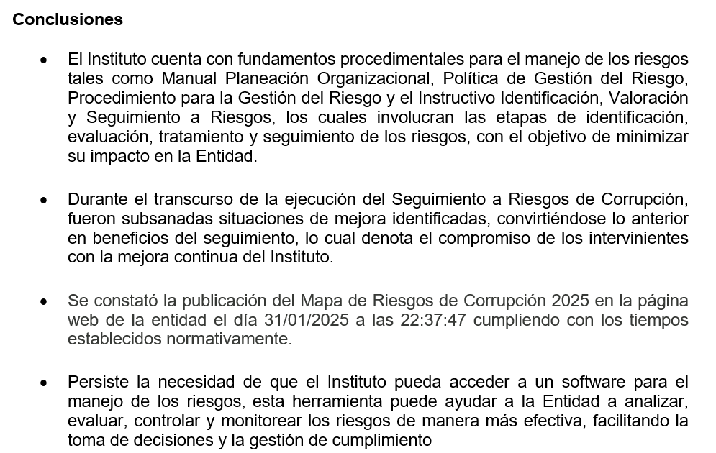
1. Informes seguimientos de Ley.
v. Seguimiento al mapa de riesgos de corrupción

Slide 22
1. Informes / Seguimientos de Ley.
vi. Acción de Verificación Reservas Presupuestales Vigencias 2023-2024.
Que son las Reservas Presupuestales?:
Las reservas presupuestales son un mecanismo excepcional. Sólo se podrán constituir por situaciones imprevistas que han impedido recibir a satisfacción el bien o servicio que respalda el gasto programado para ser ejecutado a 31 de diciembre de Ia vigencia fiscal respectiva. La situación imprevista o excepcional deberá estar debidamente justificada.
Ordenanza 28 del 31 de agosto de 2017 Estatuto Orgánico de Presupuesto del Departamento de Antioquia y de sus Entidades Descentralizadas. Artículo 103. Reservas presupuestales en forma excepcional. Las apropiaciones incluidas en el presupuesto general del Departamento son autorizaciones máximas de gasto que Ia Asamblea aprueba para ser ejecutadas o comprometidas durante Ia vigencia fiscal respectiva. Después del 31 de diciembre de cada año estas autorizaciones expiran y, en consecuencia, no podrán comprometerse, adicionarse, transferirse, ni contracreditarse.
Al cierre de Ia vigencia fiscal cada órgano constituirá las reservas presupuestales con los compromisos que al 31 de diciembre no se hayan cumplido, siempre y cuando estén legalmente contraídos y desarrollen el objeto de Ia apropiación. Las reservas presupuestales solo podrán utilizarse para cancelar los compromisos que es dieron origen.

Slide 23
1. Informes Seguimientos de Ley.
vi. Acción de Verificación Reservas Presupuestales Vigencias 2023-2024.
Se deben cumplir los siguientes tres (3) requisitos para Ia constitución de reservas:
1. La existencia de un compromiso legalmente celebrado o contraído, es decir Ia expedición de un acto administrativo o Ia celebración de un contrato que afecte en forma definitiva el presupuesto de una vigencia y se haya pactado recibir el bien y/o servicio dentro de la misma vigencia en Ia que se firmó el contrato y/o convenio, en todo caso no debe superar Ia fecha de diciembre 31 de Ia respectiva vigencia.
2. Que existan razones imprevistas, no contempladas inicialmente y por causas de fuerza mayor o caso fortuito el proveedor o contratista no alcanza a entregar el bien y/o servicio a diciembre 31. Debe existir solicitud previa del proveedor o contratista de prórroga del contrato o convenio, justificando las causas por Ia cuales no alcanza a entregar el bien y/o servicio en Ia fecha pactada.
3. Los recursos que amparen estos gastos deben estar disponibles en Ia Tesorería Departamental producto del recaudo de Ia vigencia anterior.

Slide 24
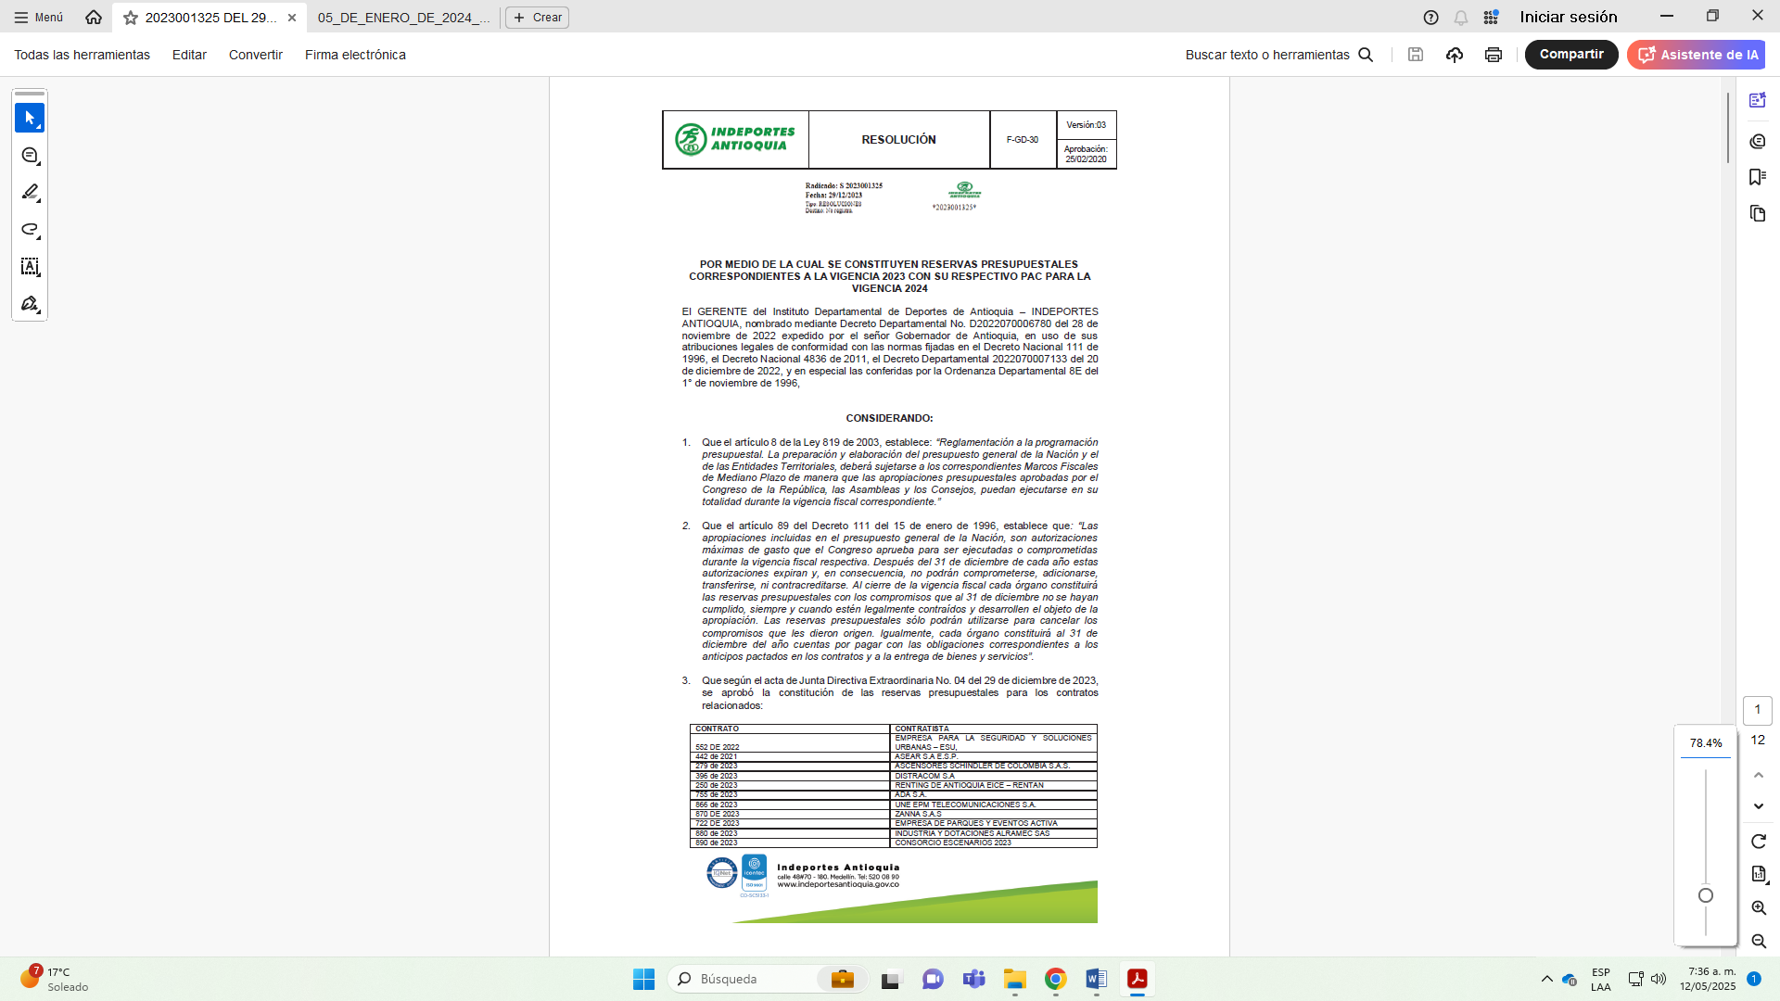
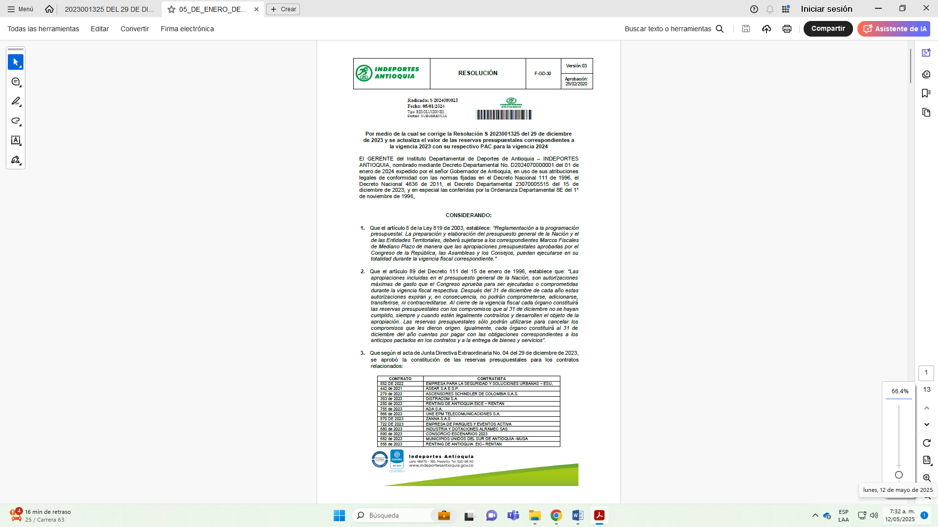
1. Informes Seguimientos de Ley.
vi. Acción de Verificación Reservas Presupuestales Vigencias 2023-2024.
Constitución Reservas: 2023

Slide 25
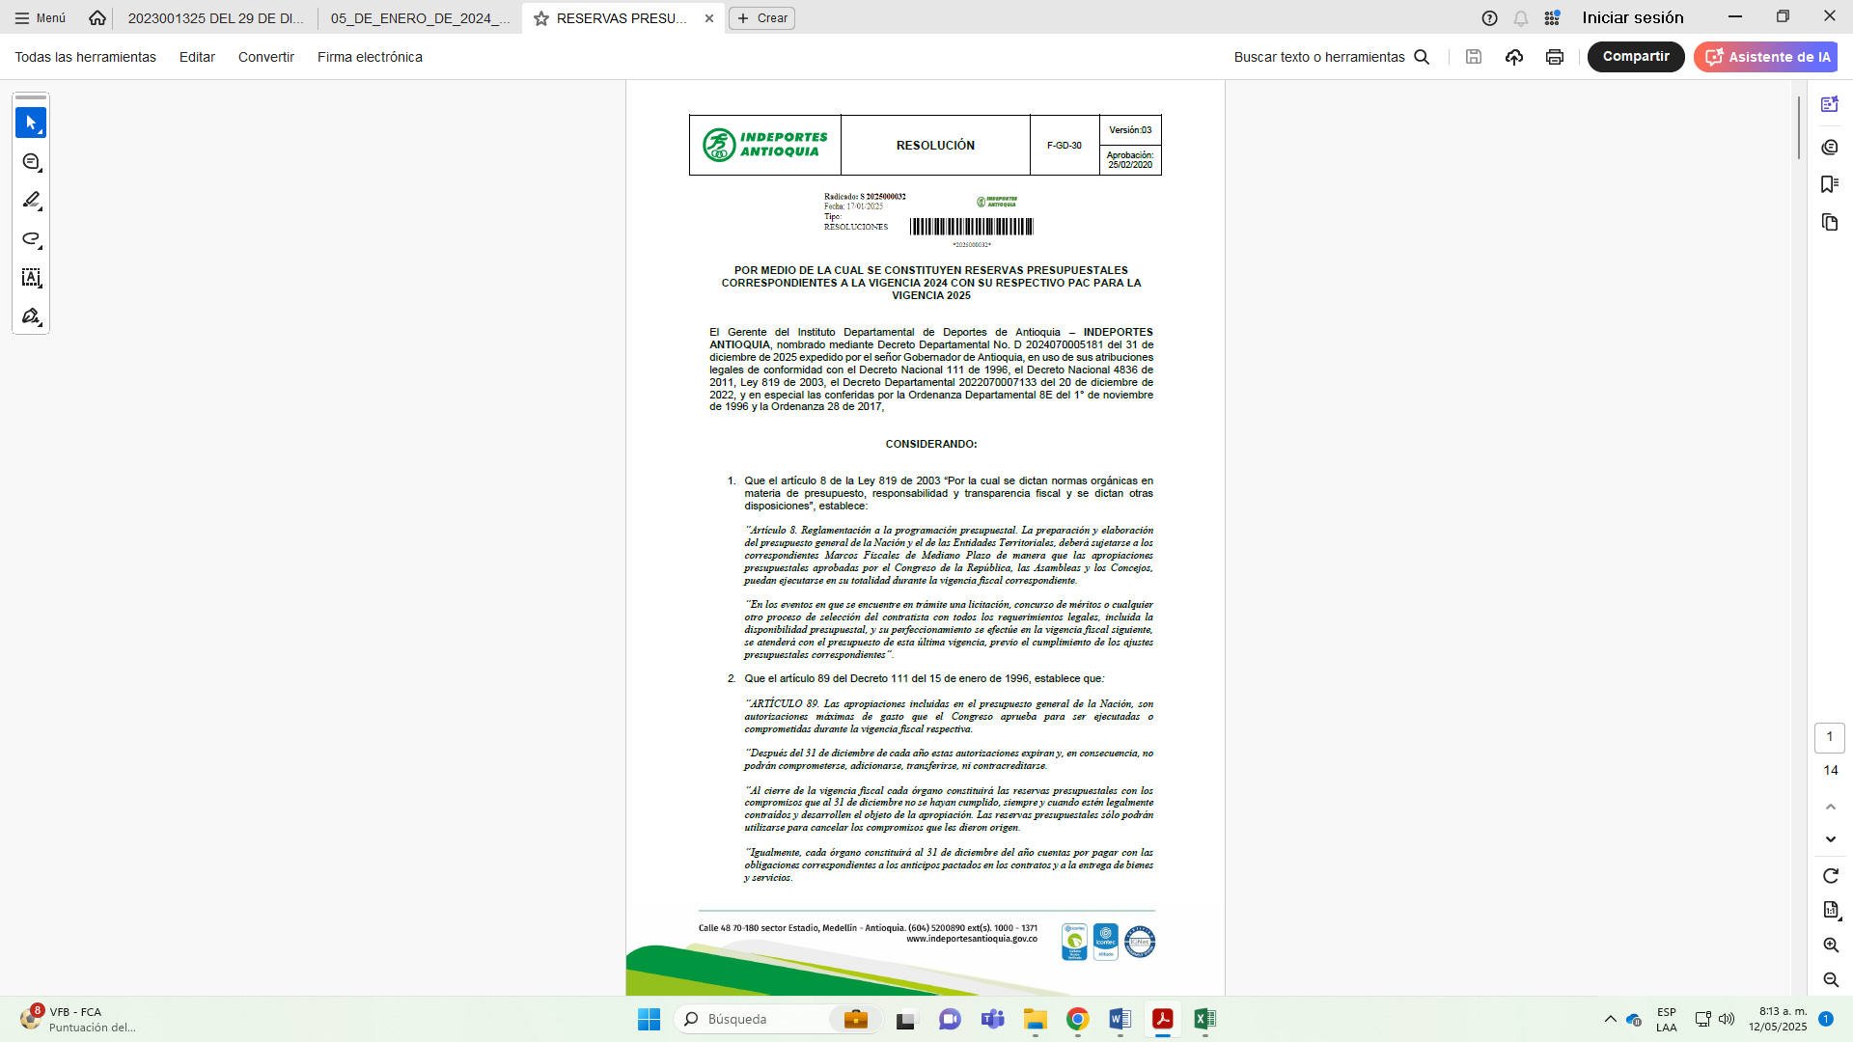
1. Informes Seguimientos de Ley.
vi. Acción de Verificación Reservas Presupuestales Vigencias 2023-2024.
vigencia 2024

Slide 26
1. Informes Seguimientos de Ley.
vi. Acción de Verificación Reservas Presupuestales Vigencias 2023-2024.
Conclusión:
Acciones Para la Mejora
1. Establecer controles de articulación para la coordinación entre presupuesto, unidades ejecutoras y supervisores, para que realicen una adecuada constitución de reservas presupuestales y mitigar el riesgo de incumplimientos legales.
2. Fortalecer controles de seguimiento para la ejecución y pago de las reservas presupuestales, ya que permite una gestión más eficiente y controlada de los compromisos pendientes de pago y con ello evitar al máximo que éstos trasciendan a la siguiente vigencia.

Slide 27
1. Informes Seguimientos de Ley.
vii. Acción de verificación de plan de mejoramiento de escenarios .
CONCLUSION:
Plan de mejoramiento institucional procedente de las auditorias de Control Interno se identificaron 57 acciones abiertas, de las cuales 31 se encuentran vencidas, 4 acciones se encuentran próximas a vencer y 22 acciones no presentan fechas de vencimiento.
Plan de mejoramiento de la Contraloría General de Antioquia se tienen pendientes 39 acciones las cuales se encuentran vencidas.
Plan de mejoramiento de la Contraloría General de la República se tiene pendientes 4 acciones las cuales se encuentran vencidas.
Correspondiente a las auditorias de calidad, se tiene pendientes 11 acciones vencidas y 1 acción sin fecha de vencimiento.
Se considera pertinente actualizar el diagnóstico del avance del Plan de Mejoramiento, con el propósito que la Subgerencia priorice las acciones críticas aún pendientes y, de ser necesario, replantear estrategias de cumplimiento que permitan superar las dificultades identificadas hasta el momento.

Slide 28
2. Informes en ejecución
i. Auditoria al Contrato No. 310 de 2023. Placa polideportiva en el barrio La Ermita del Municipio de Ciudad Bolívar, Antioquia. En ejecución durante junio-julio y agosto
De acuerdo al cronograma establecido para la auditoria, se realizo reunión de apertura y el informe preliminar se remitirá el 05/08/2025.
ii. Juegos Deportivos Institucionales. En ejecución durante junio-julio y agosto.
iii. Acción de verificación al PROCEDIMIENTO ELABORACIÓN, SEGUIMIENTO Y CONTROL AL PAC,( Plan Anual Mensualizado de Caja) código P-GF-25, versión 01-

Slide 29
3. Informes a realizar en el mes de julio
.
Auditorías Internas de calidad
Informe del Estado del Sistema de Control Interno
Rendición electrónica de la cuenta, (SIRECI)
Seguimiento a los planes de mejoramiento Institucional
Informe de Austeridad en el Gasto
Informe a la Administración de la Entidad sobre la Gestión de Peticiones, Quejas, Reclamos, Sugerencias, Denuncias y Felicitaciones (PQRSDF)
Verificar Comité de Conciliación estudios para acción de repetición
Directica 015 del 2022 Carrera Administrativa

Slide 30
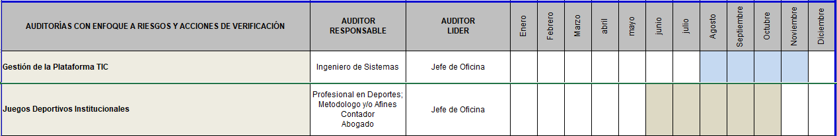
4. Modificación Plan Anual de Auditorias 2025.
Auditorías Con Enfoque a Riesgos
Se hace necesario aplazar la auditoria Gestión de la plataforma TIC, ante la falta de recurso humano (Experto técnico) y la auditorias Juegos Deportivos Institucionales extenderla dos meses mas , con el fin de dar más tiempo al área auditada de entregar la información, teniendo en cuenta los compromisos de dicha dependencia en la atención de los Juegos Deportivos Institucionales.

Slide 31
5. Proposiciones y varios
Proposiciones y varios

Slide 32


